Slide 1
Základné aranžérske materialy
Miroslava Gunárová 2.A

Slide 2
Význam:
Všetky materiály, ktoré dnes aranžér používa, pôvodne sa vyrábali na iné účely.
Sú to stavebné, stolárske, izolačné a iné materiály.
Dobrý a zručný aranžér si zhotoví zaujimavú dekoráciu aj z odpadového materiálu.

Slide 3
Označovanie:
-klasické : už dávno známe a používané
-nové : plastické hmoty
-pomocné: zväčša prírodné materiály, ktoré dotvárajú sezoznny charakter výkladnej skrine.

Slide 4
Klasické
Drevo= je zákl. materiál na nosné konštrukcie, na rámy panelov a pútačov. Drevo sa lahšie spracucáva.
Hobra= drevovláknitá doska, pôvodne stavebný materiál , je dôležitý pri výrobe panelov a pútačov. Hobra sa dodáva v dvoch druhoch: ako hnedá = smrečináň
ako biela= izoplast ( pevnejšia)
Sololit= je tak tiež drevovláknitý materiál, oveľa tvrdší než hobra. Používa sa vo výklade na povrchové upravovanie tapiet. Akulit je sololit v ktorom sú malé otvory pravidelne vzdialené od seba.
Papier= Je najvšestrannejší používaný mazeriál v aranžovaní a v reklame vôbec. Tvrdší papier sa nazýva KARTON: je vhodný na vytváranie papierových plastík. Tapetový papier používame pri povrchovej úprave stien výkladných skríň a pútačov. Baliací papier je pomocný materiál pri prenášaní kresieb.

Slide 5
Textil= Na príležitostné slávnostné výzdoby najš´častejšie používame zástavinou. Molino: lacný materiál s rriedkou väzbou , vo výkladných skriniach sa málo použiva.
Sklo= Je vďačný aranžérký materiál. Bežné sú sklené stojančeky a podložky pod tovar. Sklo však používame aj na úpravu transparentných pútačov.
Plexisklo= má niekoľko výhod: je nerozbitné, možno ho tvarovať teplom, lepiť, rezať pílkou. No jeho povrch jr málo odolný a častým odieraním stráca dokonalú priehľadnosť.
Drôt= Je súčanosti veľmi používaný materiál na výrobu stojanov i pútačov.

Slide 6
Plasty
Novodur= v najrozmanitejších farbách, používa sa na výrobu stojanov takisto ako plexisklo. Má veľku nevýhodu v tom, že pôsobením tepla mäkkne a deformuje sa.
Polystyrén= pôvodné tepelnoizolačný materiál , veľmi často sa používa pri výrobe pútačov a pri vyrezávaní písma. Ľahko sa režé , krája a tvaruje teplom. Rozpustením v acetone vznikne lepidlo, ktorým možno polystyrén lepiť. Vhodnými lepidlami na lepenie polystyrénu sú : Umacol, Herkules, Pevac...
Silonové vlákno= Je dnes vo výkladnej skrini nepostrádateľné na zavesovanie pútačov, ako aj tovaru.
Folie z plastov= Napr. z fatrafanu, používajú sa na výstavbách aj vo výkladných skriniach, kde nahradzujú niekdajšie molino.

Slide 7
Pomocný materiál
Volíme podľa ročného obdobia,. Vo výkladnej skrini sa ním má vyvolať vhodná atmosféra. Dobre sa uplatní napr. lyko, ďalej trstina, bambus, vetvy, živé kvety. Vo výkladnej skrini môžeme použiť hocijaké predmety , ak je to v súlade s mámetom výkladu. Pokiaľ by taký predmet pôsobil vy výklade cudzo svojím naturalizmom, natrieme ho jeným farebným tonom, a tým ho stylizujeme. Často sa však zámerne využíva pôsobivý kontast medzi naturalistickým, neprikrášleným objektom a dokonale eleganstým tovarom.
Právu tu- pri výbere vhodných doplnkom- záleží na dobrom aranžérovi, aby prichádzal s novými nápadmi, a tým urobil svoje výkladné skrine príťažlivejšími. Môže si napr. vypožičať starožitnosti z múzea.

Slide 8
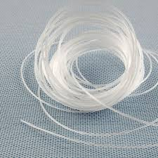
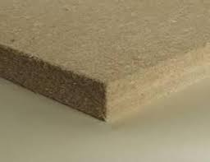
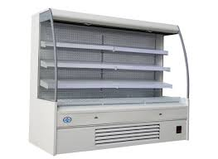
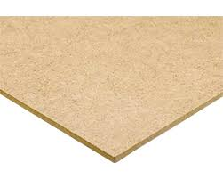
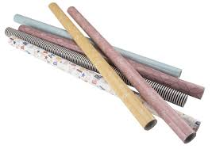
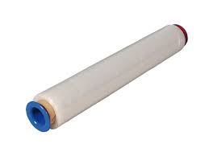
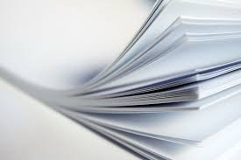
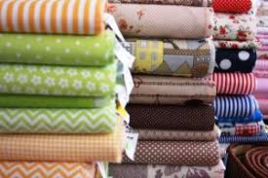
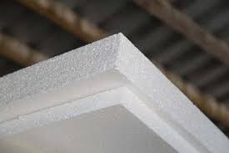
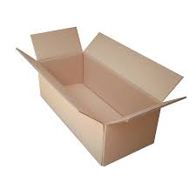
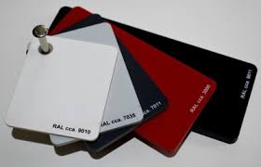
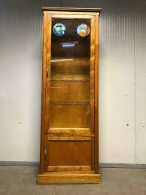
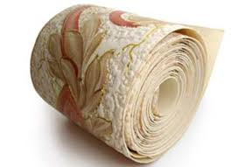
Obrázký
Silonové vlákno
Hobra
sklo
Baliaci
papier
Sololit
Folia z plastov
papier
plexisklo
Textil
polystyrén
karton
novodur
tapetový
papier
drevo

